Slide 1
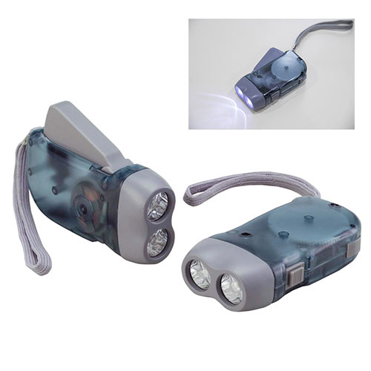
【提案書】
ダイナモLEDライト
特徴
内蔵電池とダイナモ発電による2電源方式の省エネLEDライト。グリップを繰り返し握るだけで高輝度LEDライト2個が点灯します。名入れをして防災啓発のノベルティグッズにご活用ください。
商品写
納期
納期スペース
仕様
素材：ABS
サイズ：100×52×26mm
包装：化粧箱入り,105×58×30mm
お見積
お見積りスペース

